Slide 1
主题教育

Slide 2
https://www.ypppt.com/
恐怖主义与恐怖袭击
如何识别恐怖袭击
恐怖袭击的应对
目
录
CONTENTS

Slide 3
第
一章
CHAPTER ONE
恐怖主义与恐怖袭击
恐怖主义和恐怖活动
恐怖袭击的方式与特点
臭名昭著的恐怖组织
著名的恐怖袭击事件

Slide 4
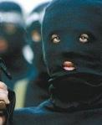
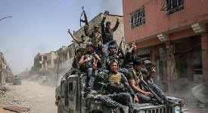
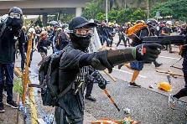
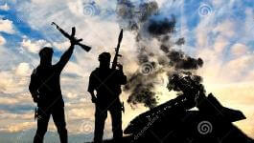
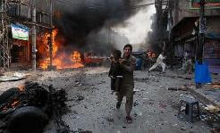
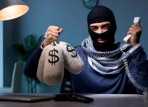
什么是恐怖主义？
恐怖主义是指通过暴力、破坏、恐吓等手段，制造社会恐慌、危害公共安全、侵犯人身财产，或者胁迫国家机关、国际组织，以实现其政治、意识形态等目的的主张和行为。

Slide 5
恐怖主义的传播途径
街头散发的传单、小册子；
网络上发表的言论、视频、音频；
举办非法讲经活动等。
展示代表恐怖组织的标识、旗帜；

Slide 6
哪些属于恐怖活动？
组织、策划、准备实施、实施造成或者意图造成人员伤亡、重大财产损失、公共设施损坏、社会秩序混乱等严重社会危害的活动。
宣扬恐怖主义，煽动实施恐怖活动，或者非法持有宣扬恐怖主义的物品，强制他人在公共场所穿戴宣扬恐怖主义的服饰、标志。
组织、领导、参加恐怖活动组织。
为恐怖活动组织、恐怖活动人员、实施恐怖活动或者恐怖活动培训提供帮助。
其他恐怖活动。

Slide 7
恐怖袭击的方式
爆炸
刀斧砍杀
投放危险物质
劫持
驾车冲撞碾压
纵火
枪击
此外，恐怖分子有时还会通过利用网络、散布虚假恐怖信息等方式实施破坏活动。

Slide 8
恐怖袭击的特点
（1）多针对无辜群众不加选择地实施袭击，妄图造成最大伤害。
（2）恐怖分子多会在袭击现场展示、散发、呼喊象征恐怖组织或恐怖主义思想的标识或口号。
（3）袭击方式多选择暴力手段，烈度大、破坏性强，极易对人的心理造成恐慌。
（4）常为多人共同作案。

Slide 9
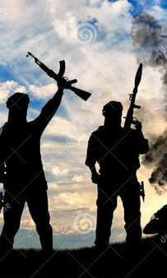
臭名昭著的恐怖组织
▪ 埃塔
▪ 伊拉克ISIS
恐怖组织是一些反社会和反人类的人组织在一起，而恐怖分子就是对恐怖组织的成员的称谓，他们有组织有目的对人民和对社会进行惨无人道的恐怖可怕的行动
▪ 基地组织
▪ 光辉道路
▪ 奥姆真理教
▪ 阿布萨耶夫
▪ 红色旅
▪ 共和军
▪ 库尔德工人党
▪ 东突
▪ 泰米尔猛虎
▪ 日本赤军
▪ 伊斯兰祈祷团
▪ 博科圣地

Slide 10
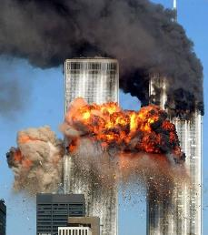
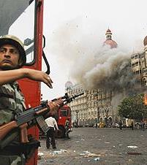
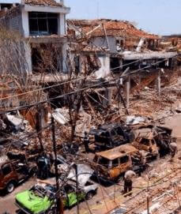
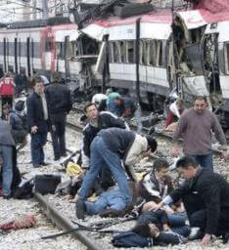
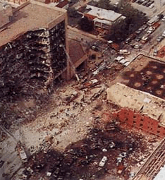
著名的恐怖袭击事件
9·11恐怖袭击事件
3·12孟买爆炸案
巴厘岛爆炸案
▲伤亡2998人
▲伤亡253人
▲伤亡202人
马德里地铁连环爆炸案
俄克拉荷马城爆炸案
▲伤亡190人
▲伤亡165人
Notes:
https://www.ypppt.com/

Slide 11
第
二章
CHAPTER TWO
如何识别恐怖袭击
识别可疑的人员
识别可疑的物品
识别可疑的车辆
其他

Slide 12
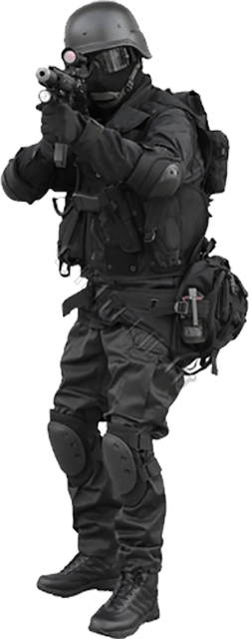
如何识别可疑人员
冒用他人身份证件或使用伪造的身份证件；
言行异常，安全检查过程中不愿接受检查，态度恶劣或者试图逃避检查；
衣着反常，穿着宽大、反季的衣物,或腰部突出等；
携带疑似管制刀具、易燃易爆等违禁物品；
服饰、皮肤或所携带物品上有疑似与恐怖主义相关的标识图案；
作息时间反常，住所内常传出异常声响、刺激性气味或出现大量火柴棍等非生活垃圾等；
在标志性建筑、人员密集场所、大型活动现场等地反复出现、打探安保情况等；
试图获取炸药、武器等，或匿名、大量购买易燃易爆物品、危险化学品及管制刀具等；
疑似公安机关通缉的恐怖活动嫌疑人员。

Slide 13
如何识别可疑物品
在寂静环境中，判断可疑物是否会发出异常声响;
听
通过观察，判断可疑物有无暗藏的爆炸装置
嗅
判断可疑物是否散发如臭鸡蛋(黑火药)、氨水（硝铵炸药)等特殊气味。
看
?
重要场所附近出现的无人认领或来历不明的可疑物品，或可疑人员随身携带、藏匿、企图躲避安检的物品，在避免触碰的前提下，我们可以采取看、听、嗅三种方式识别

Slide 14
如何识别可疑车辆
3.观察车载物，看车内装载物品是否属于易燃、易爆、易挥发、易辐射等危险品，或是否大量管制刀具、包装异常的物品等。
1.观察车体，看车漆是否重新涂刷过、车窗门锁是否有撬压损害痕迹、车身是否附有异常导线或绳索。
2.观察车内人员，看乘车人员是否较多、神色惊慌急促、不愿接受检查、见到警察接近就刻意躲避的。

Slide 15
第
三章
CHAPTER THREE
恐怖袭击的应对
五字要诀，远离危险
具体场景应对

Slide 16
五字要诀，远离威胁
收到恐怖分子传来的威胁信息，应当掌握五字要诀:信、快、细、报、记。
信
“宁可信其有，不可信其无”，不要心存侥幸。
快
尽快从“现场”撤离。
细
细致观察周围的可疑人、事、物。
报
迅速报警，让警方了解情况。
记
用照相或摄像等方式将“现场”记录下来。

Slide 17
紧急应对，临危不乱（一）
进入影院、酒店等公共场所时，提前找到紧急撤离图，了解安全通道的位置，方便及时撤离。
以最快的速度离开现场，不围观、不停留，不贪恋财物。若无法逃跑，应及时躲避。
保持镇静，不大声叫喊，以免因拥挤、踩踏造成更大的混乱和伤亡。
在保证个人安全的前提下，及时报警、求救并救助他人。
若闻到奇怪的气味，或遇火灾，应迅速用毛巾、衣物等捂住口鼻，避免吸入毒气或烟雾。

Slide 18
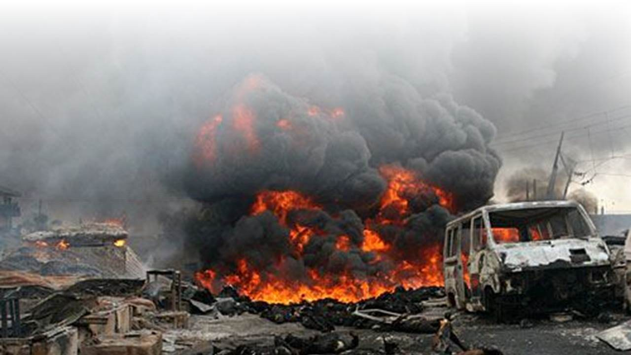
紧急应对，临危不乱（二）
遇到爆炸，你可千万别“跑”听到“轰”的爆炸声之后，第一反应不应该是跑，而是立刻趴下。因为爆炸可能不止一次，逃跑的过程中有可能被炸伤。
保持身体伏地的姿势，不但可以防止爆炸伤害，还能避免吸入烟雾和毒气。
确定情况相对安全之后，找到安全逃离的路线，保护好头部，身体伏低，避开柱子、玻璃和墙壁，缓慢逃生。

Slide 19
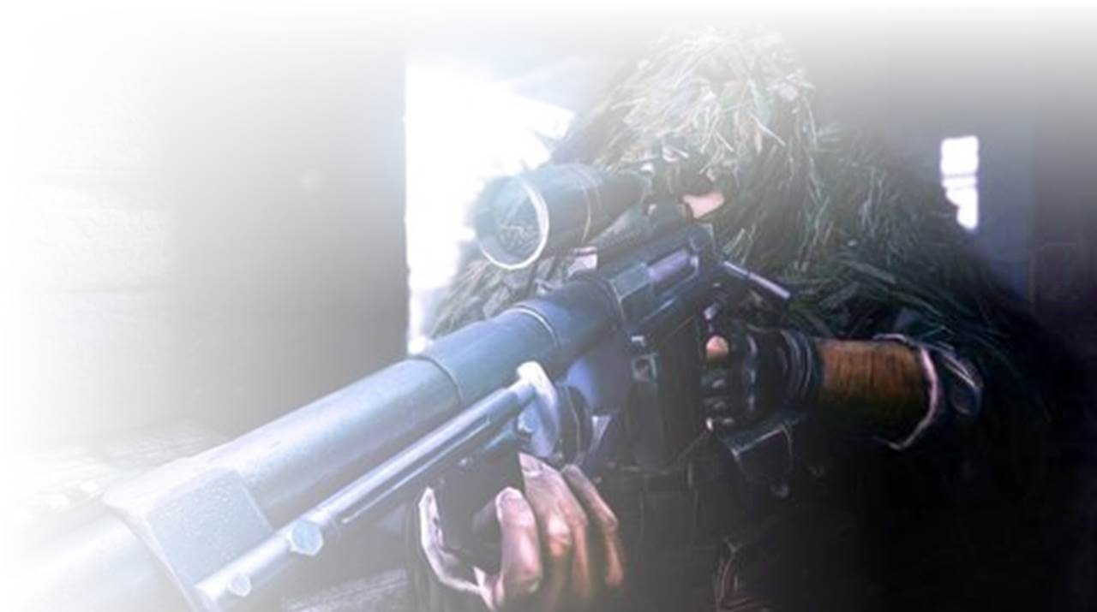
紧急应对，临危不乱（三）
切忌惊慌。不要大声喊叫，这样会激怒歹徒，导致歹徒情绪失控。
“顺从”歹徒。听从歹徒安排，不要意气用事，想做任何动作之前，先争得歹徒同意，让歹徒放松警惕。
身体尽量下蹲放低。如果狙击手要选择射击歹徒，这样做可有利于减少误伤。

Slide 20
欢迎指正

Slide 21
更多精品PPT资源尽在—优品PPT！
www.ypppt.com
PPT模板下载：www.ypppt.com/moban/ 节日PPT模板：www.ypppt.com/jieri/
PPT背景图片：www.ypppt.com/beijing/ PPT图表下载：www.ypppt.com/tubiao/
PPT素材下载： www.ypppt.com/sucai/ PPT教程下载：www.ypppt.com/jiaocheng/
字体下载：www.ypppt.com/ziti/ 绘本故事PPT：www.ypppt.com/gushi/
PPT课件：www.ypppt.com/kejian/
Notes:
模板来自于 优品PPT https://www.ypppt.com/

